Slide 1

CHÚA NHẬT VI
THƯỜNG NIÊN
NĂM A

Slide 2


Slide 3


Slide 4

Vui học Kinh Thánh
Mattheu 5, 17-37

Slide 5

Kinh Thánh
NXB TÔN GIÁO

Slide 6

Khi ấy, Chúa Giêsu phán
cùng các môn đệ rằng:
“Các con đừng tưởng Ta
đến để hủy bỏ lề luật hay
các tiên tri:
Ta không đến để hủy bỏ,
nhưng để kiện toàn. Vì Ta
bảo thật các con:
TIN MỪNG
THEO THÁNH
MATTHEU
(5, 17-37)
Cho dù trời đất có qua đi,
thì một chấm một phẩy
trong bộ luật
cũng không bỏ sót, cho đến
khi mọi sự hoàn thành.

Slide 7
Bởi vậy, ai hủy bỏ một
Các con đã nghe dạy
trong những điều luật nhỏ
mọn nhất, và dạy người
khác làm như vậy, sẽ kể là
người nhỏ nhất trong Nước
Trời; Trái lại, ai giữ và dạy
người ta giữ những điều
đó, sẽ được kể là người cao
cả trong Nước Trời.
Nếu các con không công
chính hơn các luật sĩ và biệt
phái, thì các con chẳng
được vào Nước Trời đâu.
người xưa rằng: Không
được giết người. Ai giết
người, sẽ bị luận phạt nơi
toà án. Còn Ta, Ta bảo các
con: Bất cứ ai phẫn nộ với
anh em mình, thì sẽ bị toà
án luận phạt. Ai bảo anh
em là ngốc, thì bị phạt
trước công nghị. Ai rủa
anh em là “khùng”, thì sẽ
bị vạ lửa địa ngục.

Slide 8
Nếu ngươi đang dâng của
lễ nơi bàn thờ mà sực nhớ
người anh em đang có điều
bất bình với ngươi, thì
ngươi hãy để của lễ lại
trước bàn thờ, đi làm hòa
với người anh em ngươi
trước đã, rồi hãy trở lại
dâng của lễ. Hãy liệu làm
hòa với kẻ thù ngay lúc còn
đi dọc đường với nó,
quan tòa lại trao ngươi cho
tên lính canh và ngươi sẽ bị
tống ngục.
Ta bảo thật cho ngươi biết:
“Ngươi sẽ không thoát khỏi
nơi ấy cho đến khi trả hết
đồng bạc cuối cùng!”
Các con đã nghe nói với
người xưa rằng:
“Chớ ngoại tình”. Còn Ta, Ta
bảo các con:
“Hễ ai nhìn xem phụ nữ mà
ước ao phạm tội với họ,
kẻo kẻ thù sẽ đưa ngươi ra
trước mặt quan tòa,

Slide 9
thì đã ngoại tình với họ
Cũng có lời dạy rằng: “Ai ly
dị vợ mình, trừ trường
hợp tà dâm, thì làm cớ
cho vợ ngoại tình; và ai
cưới người vợ đã ly dị,
cũng phạm tội ngoại tình”.
Các con cũng đã nghe có
lời bảo người xưa rằng:
“Chớ thề gian, nhưng hãy
giữ trọn lời mình thề với
Chúa”. Còn Ta, Ta bảo các
con:
trong lòng rồi. Nếu con mắt
phải của con nên dịp tội
cho con, thì hãy móc nó mà
ném xa con; vì thà mất một
chi thể còn lợi hơn là toàn
thân bị ném vào hỏa ngục.
Và nếu tay phải con nên dịp
tội cho con, thì hãy chặt mà
ném nó xa con; vì thà mất
một chi thể còn hơn là toàn
thân bị ném vào hỏa ngục”.

Slide 10
“Ðừng thề chi cả; đừng lấy
trời mà thề,
vì trời là ngai Thiên Chúa;
đừng lấy đất mà thề, vì đất
là bệ chân Người;
đừng lấy Giêrusalem mà
thề, vì là thành của Vua cao
cả.
Nhưng lời nói của các con
phải là: Có thì nói có,
không thì nói không,
thêm điều đặt chuyện là
bởi ma quỷ mà ra”.
Cũng đừng chỉ đầu ngươi
mà thề,
Đó là lời Chúa
vì ngươi không thể làm cho
một sợi tóc ra trắng hay
đen được.

Slide 11

let's play

Slide 12

Câu 1:
Chúa Giêsu đến để làm gì với
lề luật?
Ệ
K I N T O À N

Slide 13

Câu 2:
Chúa có đến để hủy bỏ
lề luật không?
K
H Ô N G

Slide 14
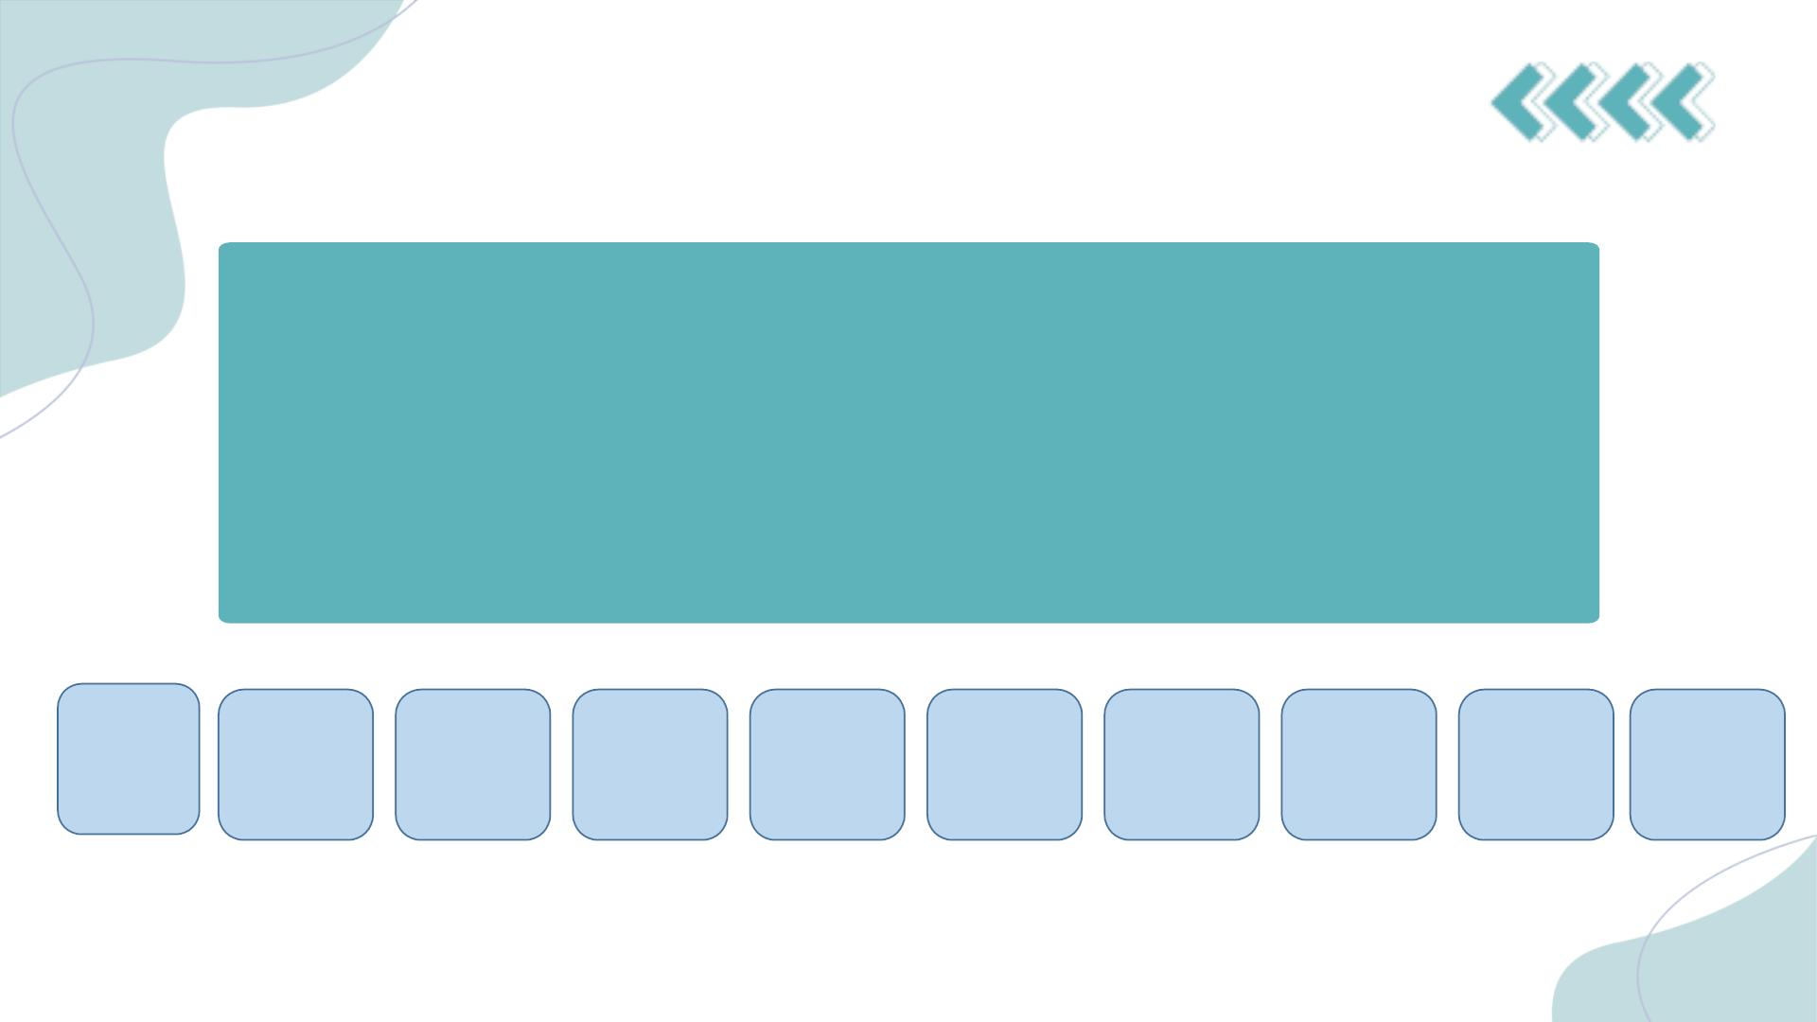
Câu 3:
Dù trời đất có qua đi, thì một
chấm một phẩy trong bộ luật
cũng sẽ như thế nào?
K
N
H Ô G B Ỏ S Ó T

Slide 15
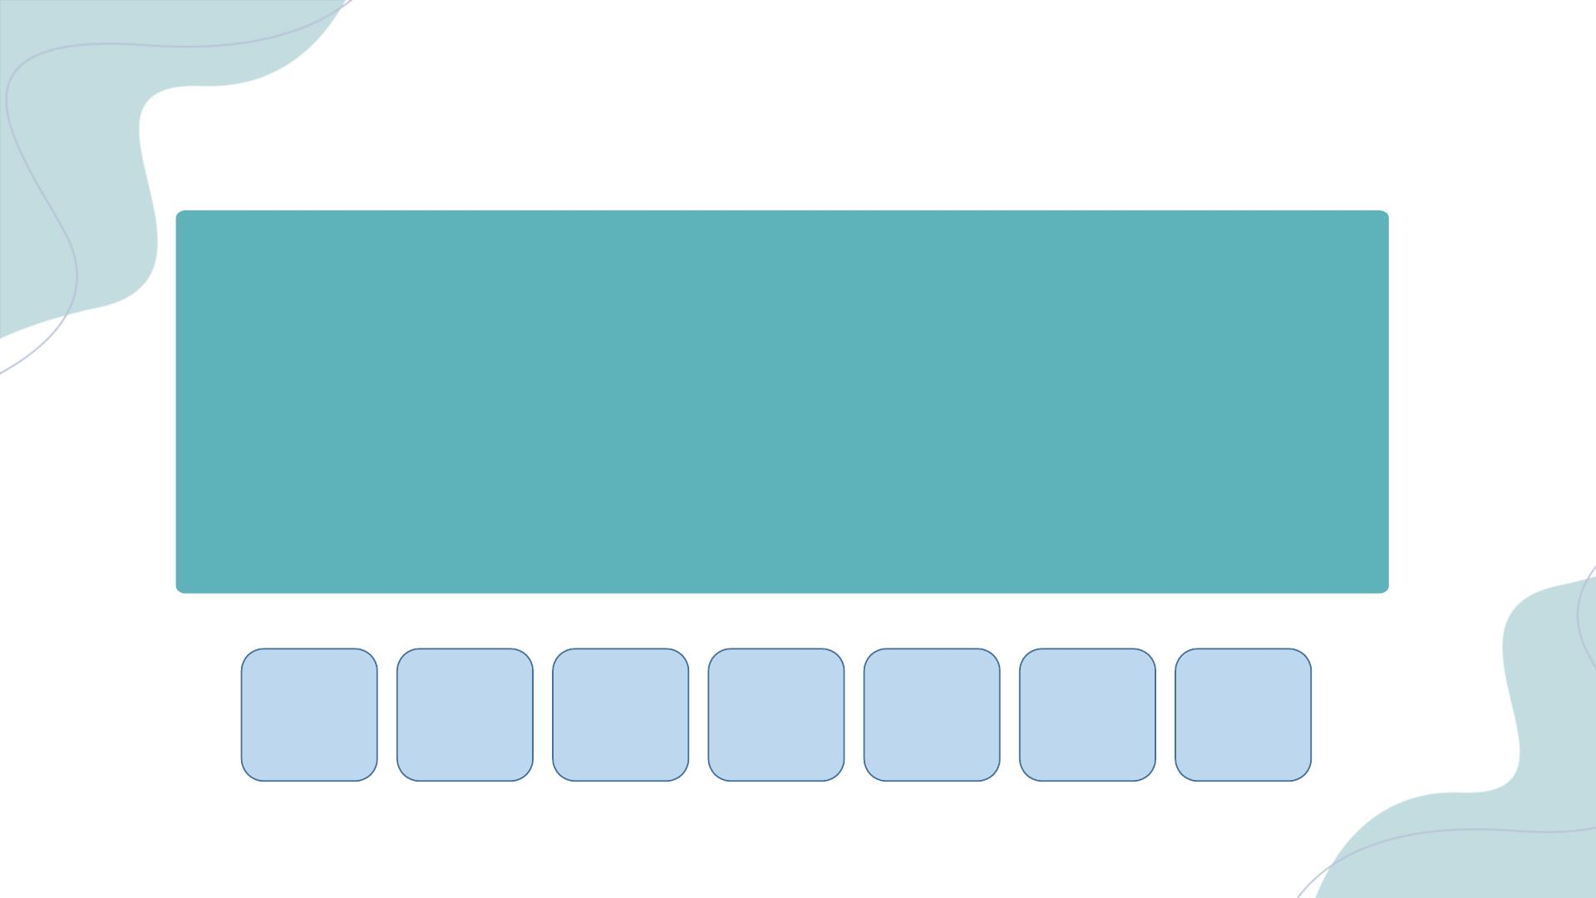
Câu 4:
Ai hủy bỏ dù là điều nhỏ cũng
sẽ trở thành người như thế
nào trong Nước Trời?
Ỏ
N H N H Ấ T

Slide 16

Câu 5:
Ai giữ và dạy người khác giữ
luật, sẽ được kể là ngườ như
thế nào trong Nước Trời?
C
A O C Ả

Slide 17
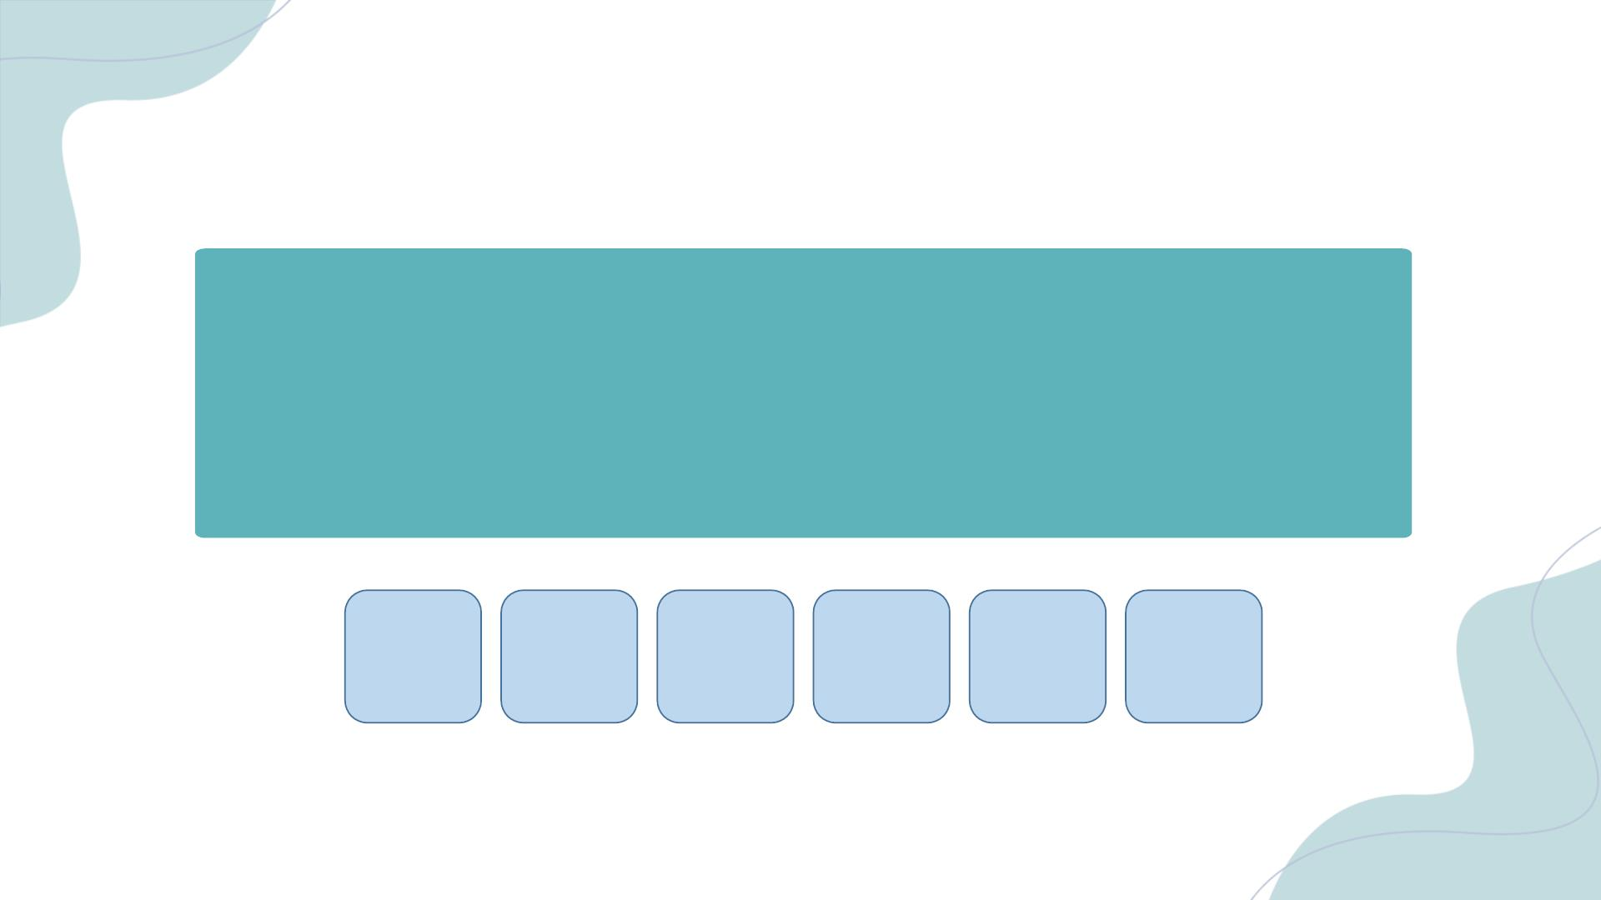
Câu 6:
Muốn vào Nước Trời thì cần
công chính hơn ai?
U
L Ậ T S
Ĩ

Slide 18
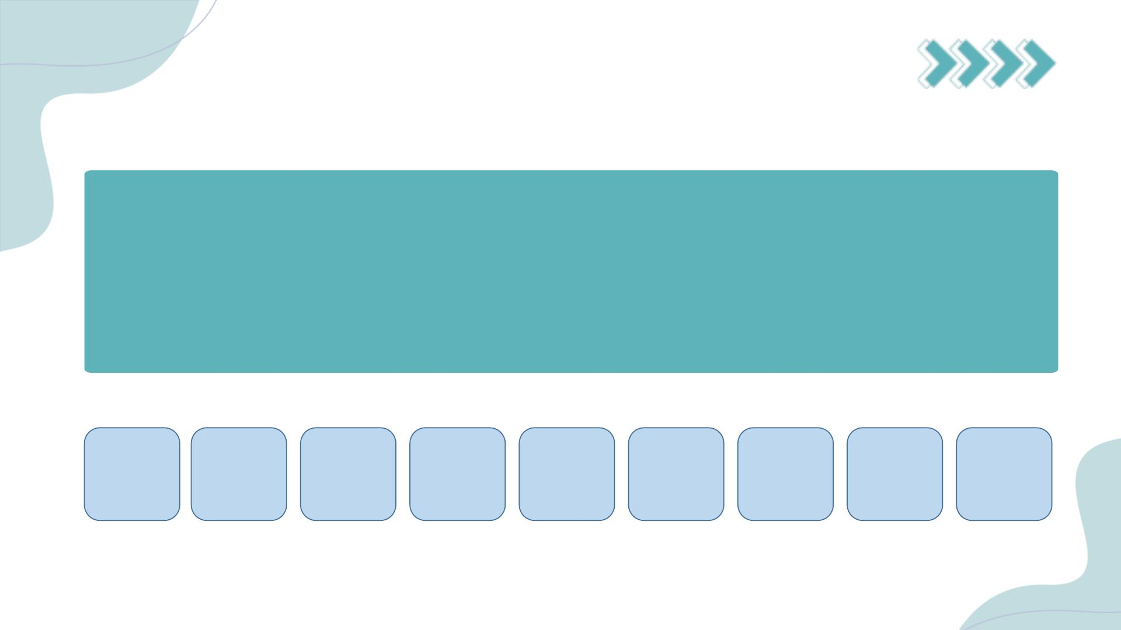
Câu 7:
Hãy đi làm hòa với người anh em
bất bình, rồi hãy trở lại làm gì?
G
D Â N C Ủ A L Ễ

Slide 19
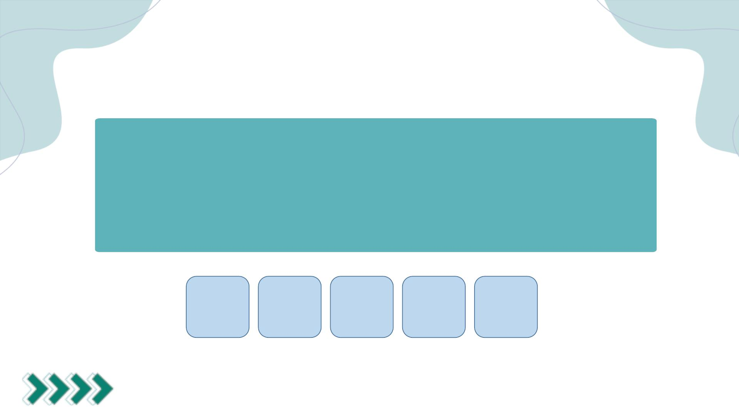
Câu 8:
Hãy làm hòa với ai ngay khi
còn đi dọc đường với họ?
K
Ẻ T H Ù

Slide 20
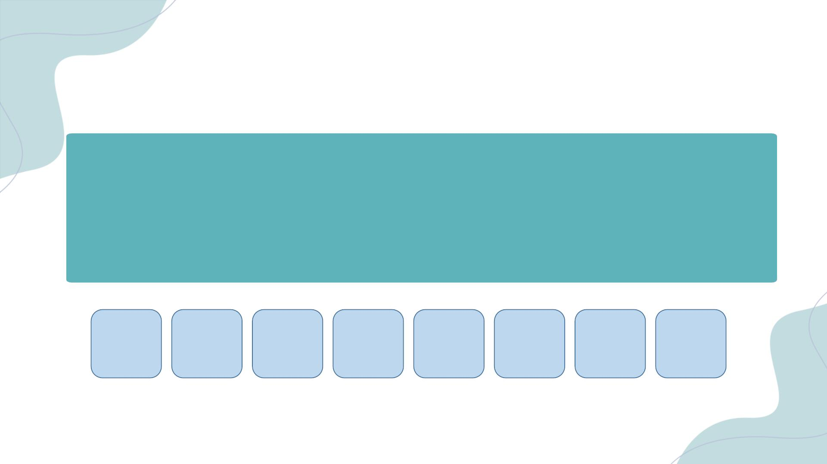
Câu 9:
Thà mất một phần thân thể còn
hơn là toàn thân bị ném vào đâu?
Ả
H O N N G Ụ C

Slide 21
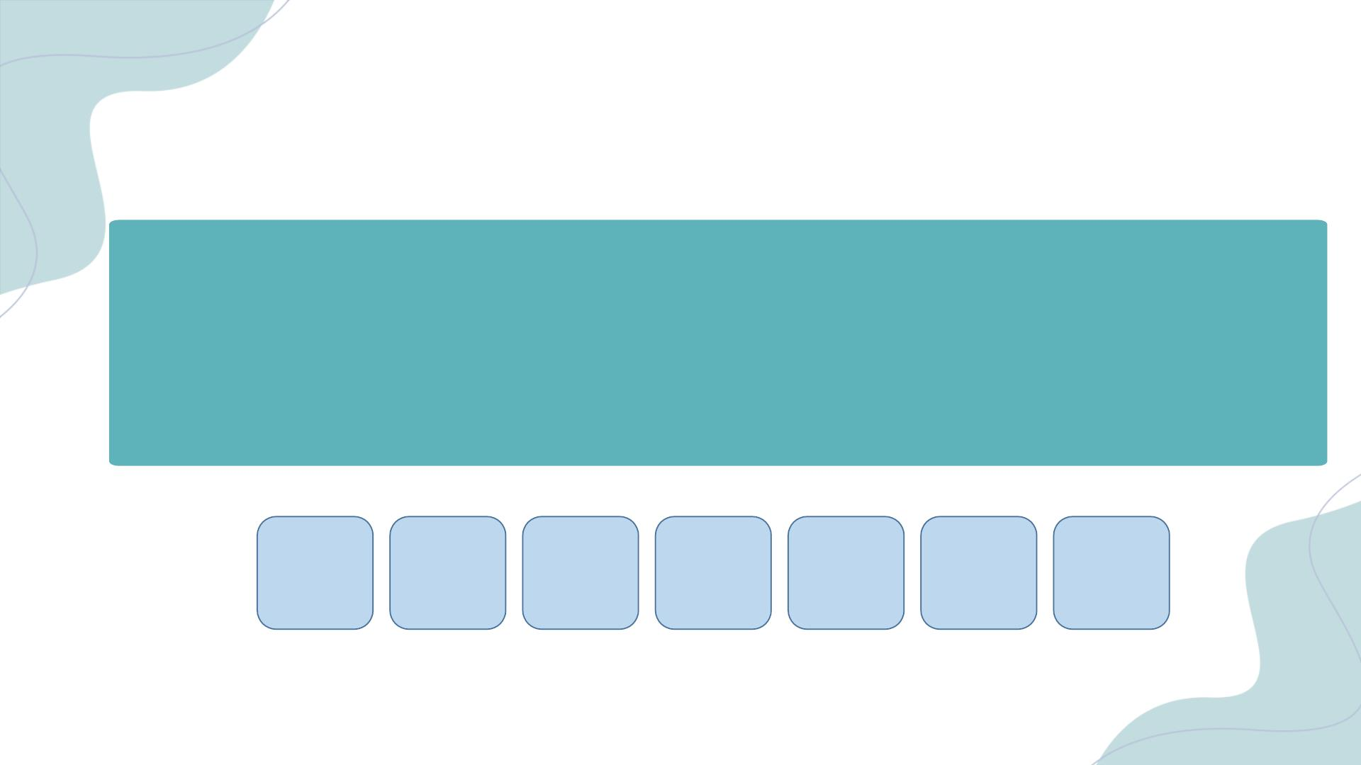
Câu 10:
Lời thề với Chúa phải như thế nào?
G
I Ữ
T R Ọ N

Slide 22
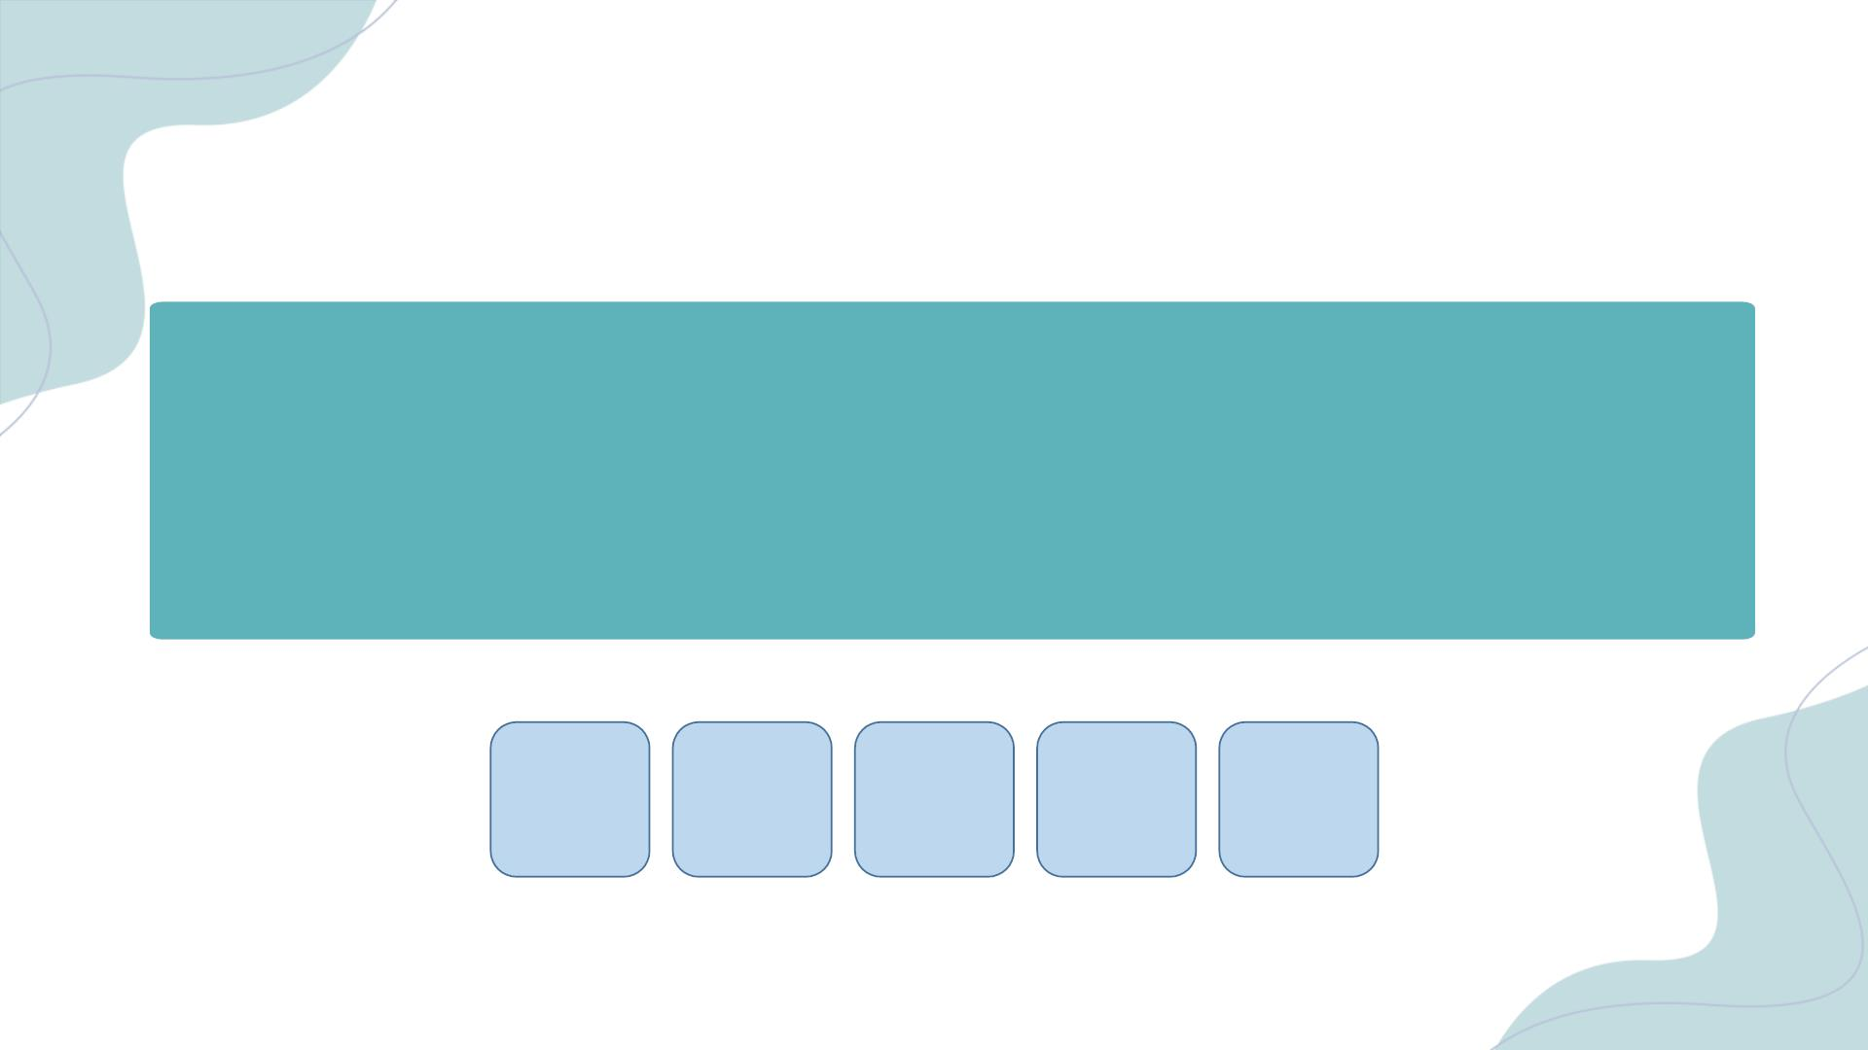
Câu 11:
Thêm điều đặt chuyện là bởi ai?
Q
M A U Ỷ

Slide 23

THANK YOU

